Slide 1
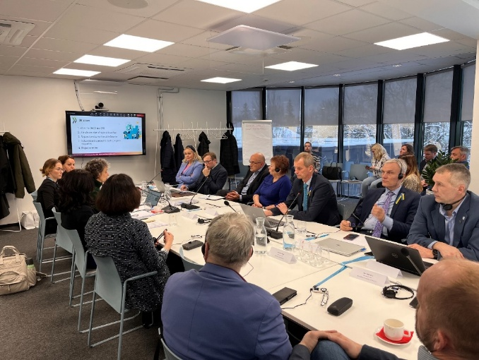
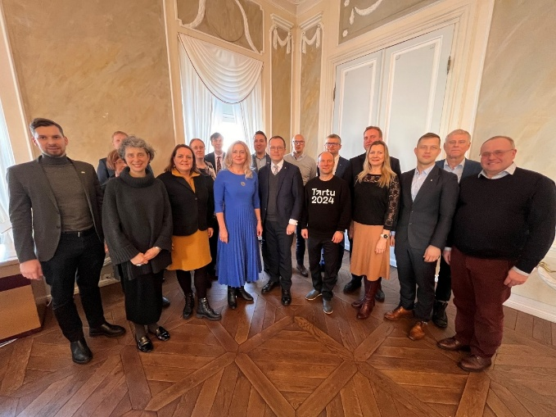
Ettevõtluskeskkond ja regionaalsed arengulepped
17. märts 2026
Rainer Eidemiller
Regionaalpoliitika osakond, nõunik

Slide 2
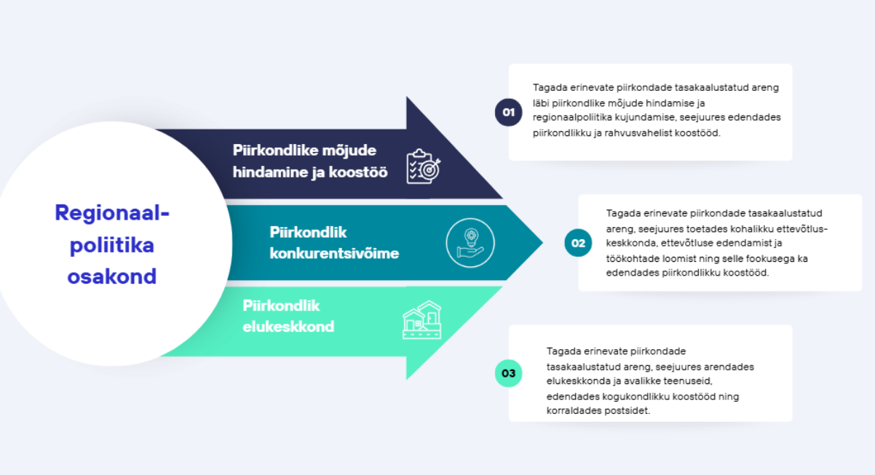

Slide 3
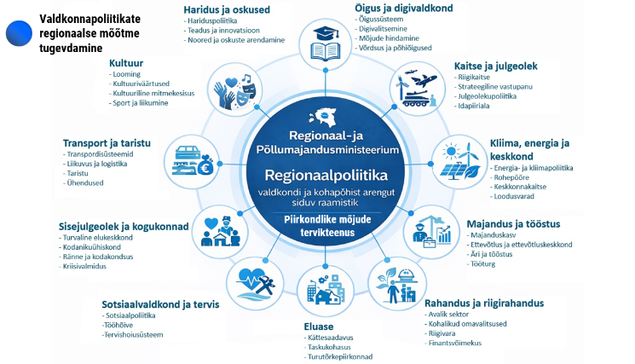

Slide 4
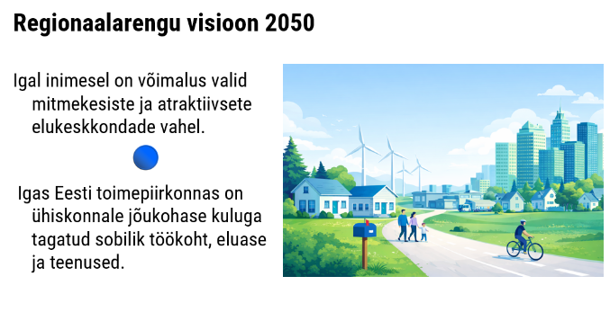

Slide 5
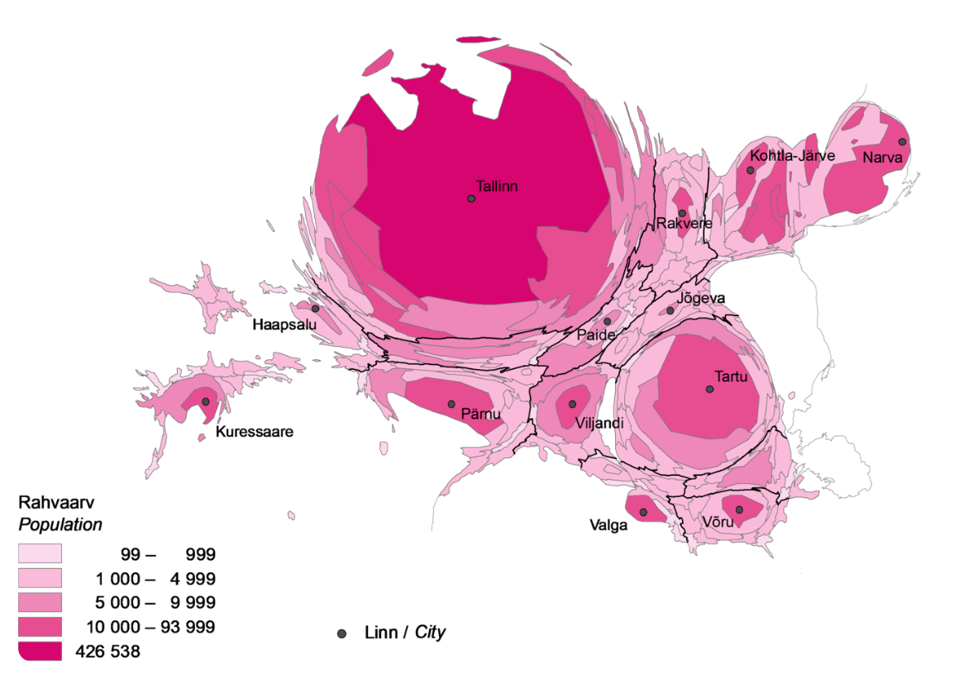
Lahendamist vajav väljakutse
Tallinna tööalane toimepiirkond hõlmab juba 1/3 Eesti territooriumist ja enam kui 50% rahvastikust
OECD riikidest on Eestis ühed suurimad piirkondlikud erinevused tööjõu tootlikkuses ja lisandväärtuses hõivatu kohta.
Suundumust tasakaalustatuma arengu suunas toimunud ei ole.
Notes:
Allikas Statistikaamet 2017:
• Kolmes kõige rahvarohkemas maakonnas – Harju, Tartu ja Ida-Viru – elas kokku 872 000 inimest ehk 66% Eesti elanikkonnast.
• 44% Eesti elanikkonnast elas Harju maakonnas (sh 32% Tallinnas), 11% Ida-Viru maakonnas (sh 4% Narva linnas) ja 11% Tartu maakonnas (sh 7% Tartu linnas).
Pärnu maakonnas elas üle 5% Eesti elanikkonnast (6%, sh 3% Pärnu linnas). Teistes maakondades elas alla 5% Eesti elanikest, sh vaid 0,7% Hiiu maakonnas.
• Tallinna linna ümbritsevad neli suurt maapiirkonna valda (Viimsi, Rae, Harku ja Saue) ning Maardu linn, kus elab kokku umbes 75 000 inimest. • Kolmes suurimas elas ligikaudu 117 000 inimest
Ida-Viru maakonna linnad (Narva, Kohtla-Järve ja
Sillamäe) ja Jõhvi vald.

Slide 6
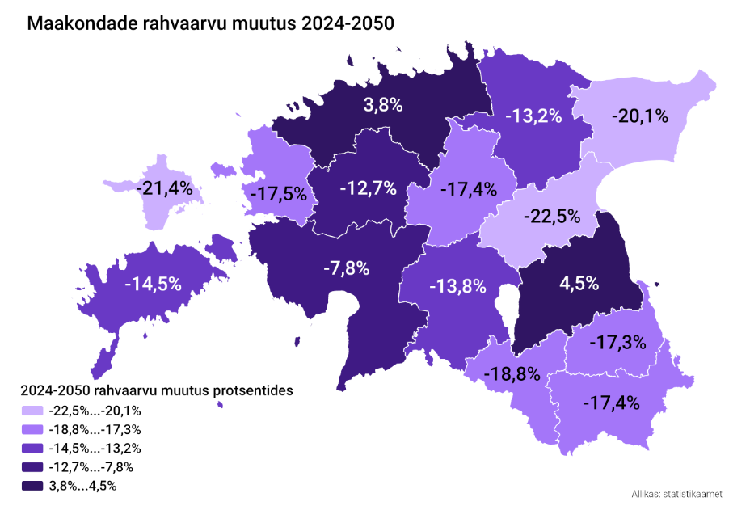
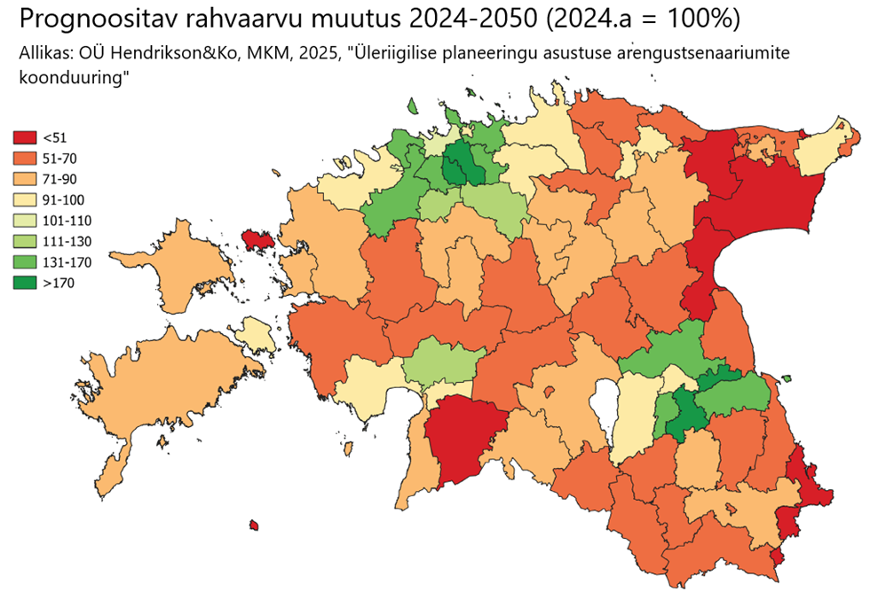
Piirkonnad seisavad jätkuvalt silmitsi kahaneva ja vananeva
rahvastiku väljakutsetega
Notes:
Statistikaameti värske rahvastikuprognoos näitab, et Eesti rahvaarv väheneb aastaks 2085 pea 167 000 inimese võrra. Kuidas muutuvad aga maakondlikud näitajad? Järgnevalt tutvustame fakte Eesti maakondliku rahvastiku prognoosi kohta kuni aastani 2050.
Muutused rahvaarvus:
Järgmise 25 aasta jooksul väheneb rahvaarv kõikides maakondades peale Harju- ja Tartumaa.
Ühes maakonnas (Pärnumaal) väheneb rahvaarv alla 10%, üheksas maakonnas väheneb 10–20% ja kolmes maakonnas kahaneb enam kui 20%.
Protsentuaalselt kasvab rahvaarv enim Tartumaal (+4,5%) ja absoluutarvudes Harjumaal (+24 671).
Rahvaarv langeb enim protsentuaalselt Jõgevamaal (-22,5%) ja arvuliselt Ida-Virumaal (-26 582).
Vanuseline jaotus:
Riigis tervikuna langeb aastaks 2050 tööealiste (20–64-aastased) osakaal 55%-ni.
Tööealiste osakaal langeb kõigis maakondades.
Ida-Virumaal ja Põlvamaal langeb tööealiste osakaal alla 50%.
Noorte (kuni 20-aastaste) osakaal on praegu ja ka tulevikus kõrgeim Tartumaal, vastavalt 24% ja 19%.
Pensioniealiste (65-aastaste ja vanemate) osakaal kasvab 5–8 protsendipunkti võrra.
Ainult Tartumaal jääb pensioniealiste osakaal jääb alla veerandi.
Ida-Virumaal, Põlvamaal ja Valgamaal küündib pensioniealiste osakaal üle kolmandiku.
Parempoolsel joonisel on näidatud uue Üleriigilise planeeringu koostamise asustuse alusuuringu prognoositavaid rahvastikumuutuseid aastani 2050 olukorras, kus jätkuksid senised rahvastikumuutuste trendid. Kahjuks on rahvastikuprognoosid peaaegu kõigi maakondade, v.a Harju- ja Tartumaa, puhul negatiivse trendiga. See on suur ühine väljakutse meile kõigile, et kuidas edaspidi hakkama saada kahaneva (ja vananeva) ühiskonna probleemidega.
Enamik Kagu-Eesti omavalitsused on kaotamas rahvastikku vahemikus 10-30% ja Setomaa vallas ligikaudu poole võrra.
Rahvastikumuutuste tõttu on Kagu-Eesti seismas seega jätkuvalt silmitsi hulga tõsisemate arenguväljakutsetega, puudutades nii piirkondliku ettevõtluse arendamist, teenuste kättesaadavuse tagamist, taristu ülalpidamist ja arendamist kui ka piirkonna arengut laiemalt. Kaks suurimat demograafilist väljakutset Kagu-Eestis on negatiivne loomulik iive ja negatiivne rändesaldo. Märkusena, rändesaldot aitasid veel mõned aastad tagasi „mahendada“ Eesti elanike tagasiränne välismaalt ja paari aasta jooksul (nüüdseks vaibunud) Ukraina sõjapõgenike laine.

Slide 7
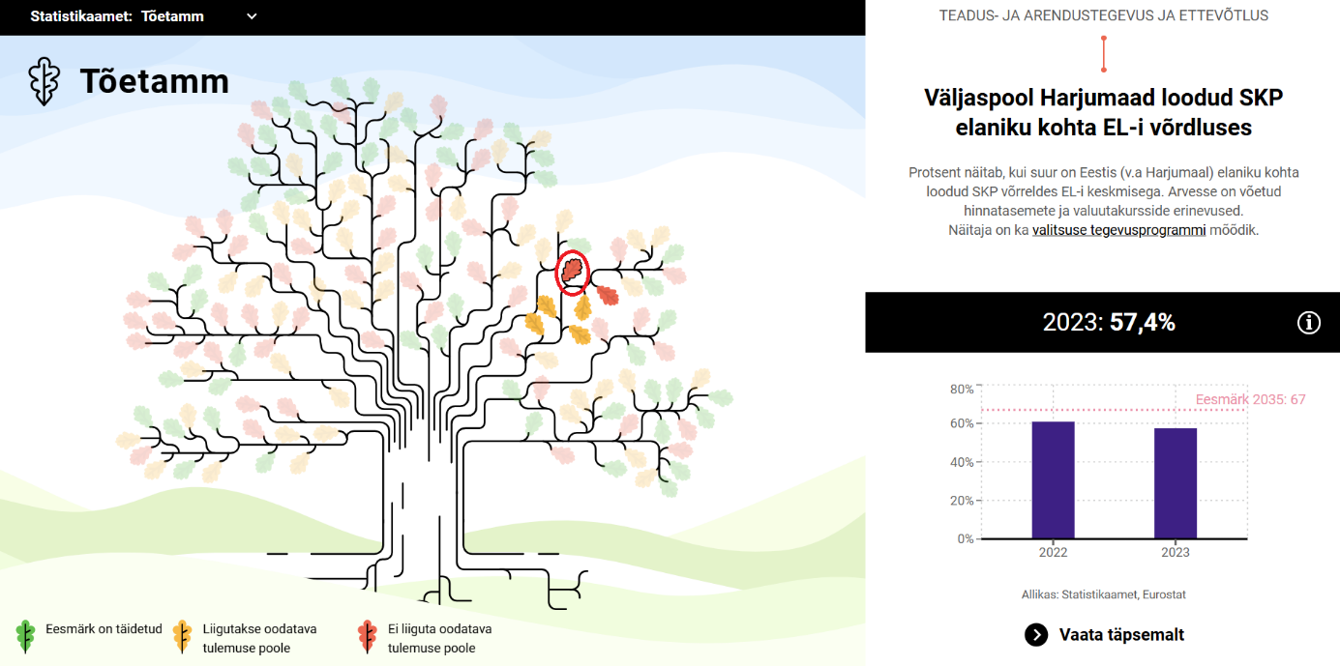
Eesti 2035
Eesti regionaalne ebavõrdsus kasvab
Notes:
Harjumaa ja Tartu domineerivad, ülejäänud piirkonnad jäävad maha. SKP elaniku kohta on võrdluses EL-i keskmisega Harjumaal 103%, Tartumaal 76%, seitsmes maakonnas on aga lausa alla 50%, mis on lubamatult kaugel Eesti 2035 poolt seatud eesmärgist. Ettevõtlusaktiivsus on mitmes piirkonnas kolm korda madalam kui Harjumaal, mediaanpalk on Harjumaal 42% kõrgem kui Valgamaal.

Slide 8
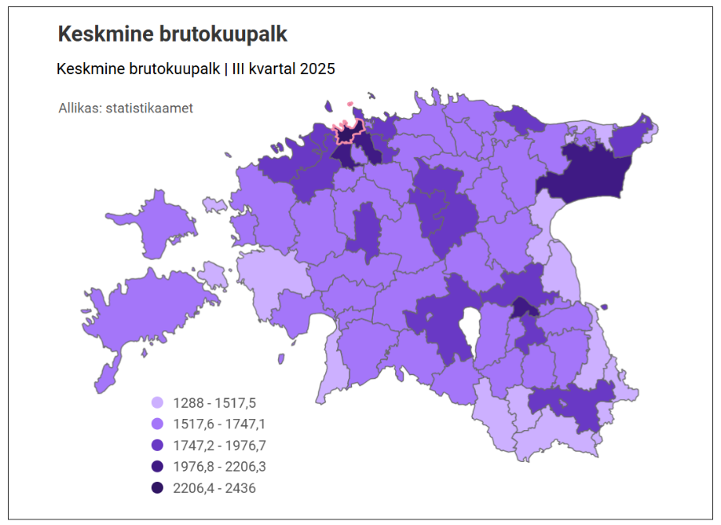
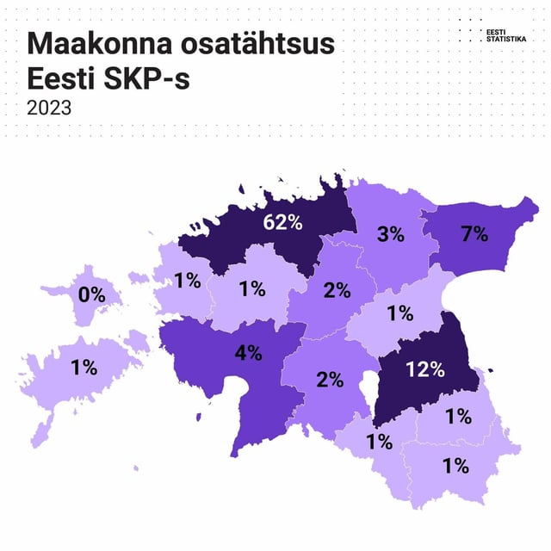
Regionaalse koostöö põhjus
Regionaalne ebavõrdsus
Killustunud regionaalhaldus
Valdkondlike poliitikate harukondlik juhtimine, puudub regionaalne ühisvaade
Puudub ühtne nägemus piirkondade arendamisel

Slide 9
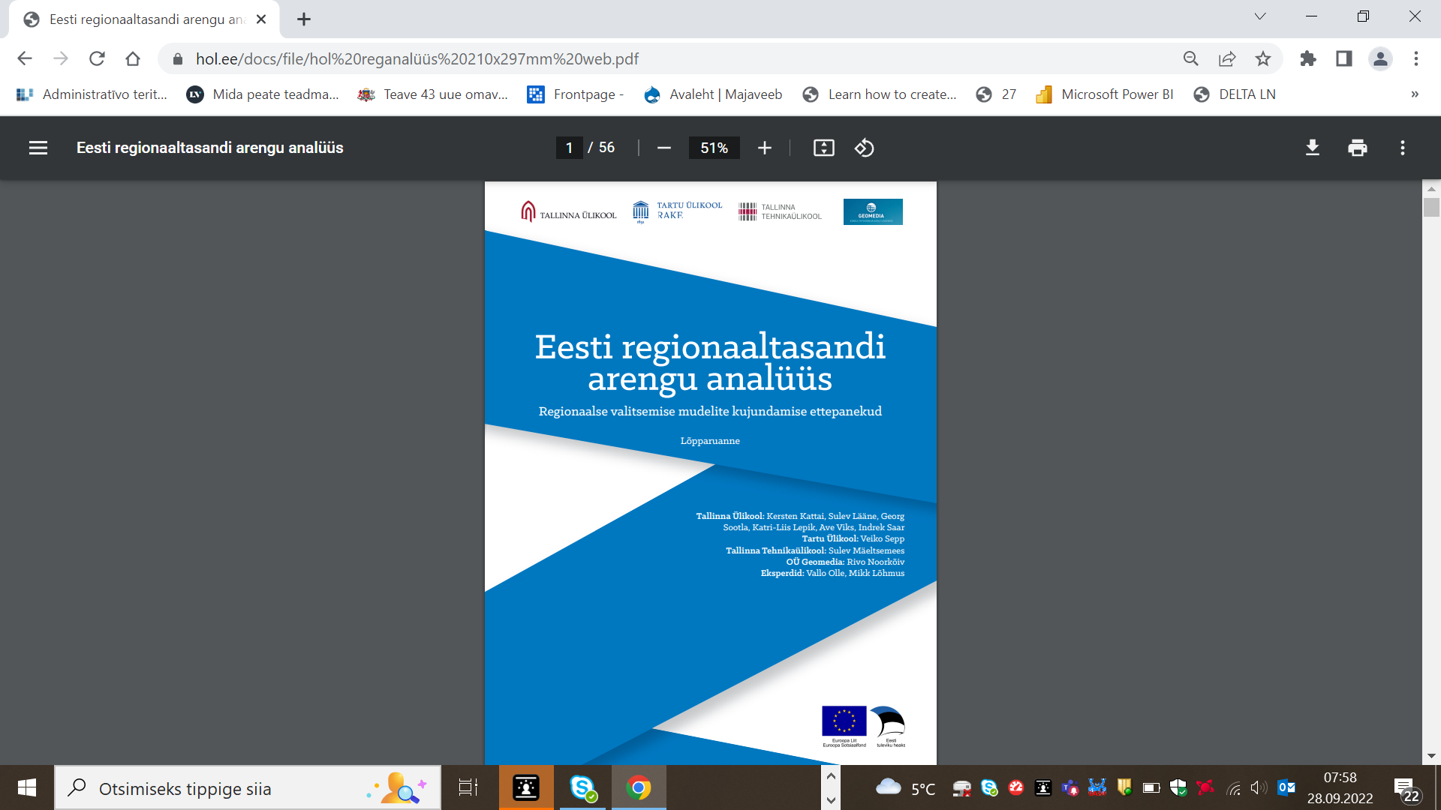
2020 uuring https://skytte.ut.ee/sites/default/files/2022-05/1.%20Regionaalne%20valitsemine%20lopparuanne_final.pdf Tallinna Ülikool: Kersten Kattai, Sulev Lääne, Georg Sootla, Katri-Liis Lepik, Ave Viks, Indrek Saar Tartu Ülikool: Veiko Sepp Tallinna Tehnikaülikool: Sulev Mäeltsemees OÜ Geomedia: Rivo Noorkõiv Eksperdid: Vallo Olle, Mikk Lõhmus
Põhineb Eesti regionaaltasandi arengu analüüsil (2020), ehk teadlaste ja ekspertide sisendil
Maavalitsuste kadumise järel: milline võiks olla piirkondlik koostöö?
Regionaalsed „valitsused“ või pehmem koostöövorm (võrgustik)?

Slide 10
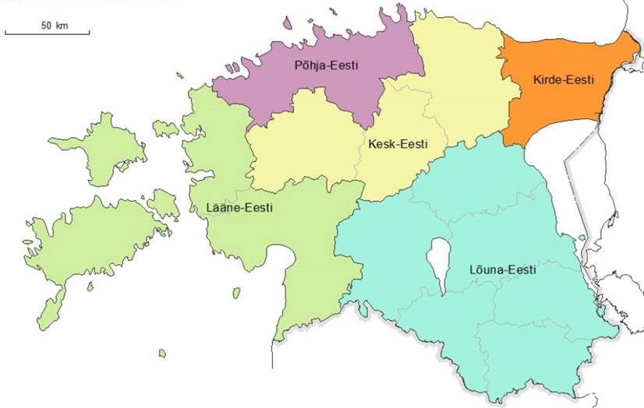
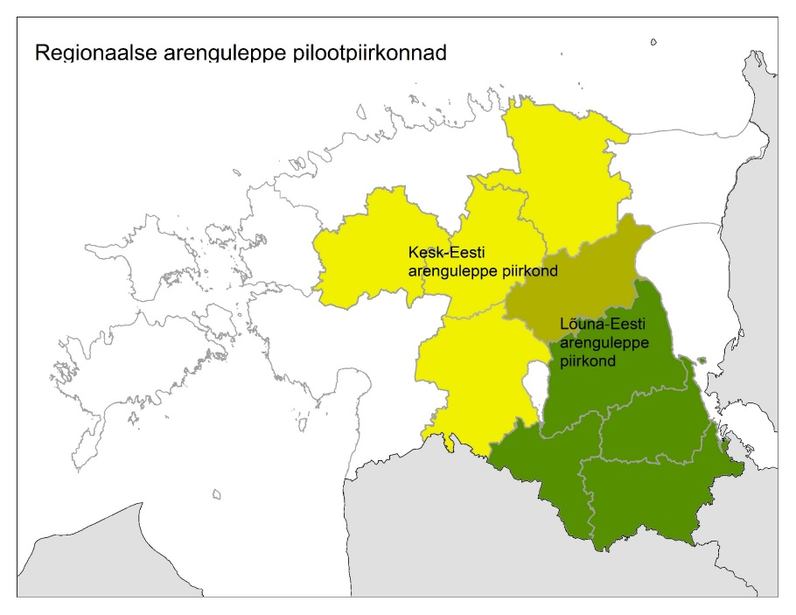
Regioonid?
HARJUMAA
LÄÄNE-VIRUMAA
IDA-VIRUMAA
HARJUMAA
LÄÄNE-VIRUMAA
IDA-VIRUMAA
HARJUMAA
LÄÄNE-VIRUMAA
IDA-VIRUMAA
HIIUMAA
LÄÄNEMAA
RAPLAMAA
JÄRVAMAA
JÕGEVAMAA
HIIUMAA
LÄÄNEMAA
RAPLAMAA
JÄRVAMAA
HIIUMAA
LÄÄNEMAA
RAPLAMAA
JÄRVAMAA
SAAREMAA
PÄRNUMAA
PÄRNUMAA
JÕGEVAMAA
JÕGEVAMAA
VILJANDIMAA
TARTUMAA
SAAREMAA
VILJANDIMAA
TARTUMAA
SAAREMAA
PÄRNUMAA
VILJANDIMAA
TARTUMAA
VALGAMAA
PÕLVAMAA
VALGAMAA
PÕLVAMAA
PÕLVAMAA
VÕRUMAA
VÕRUMAA
VALGAMAA
VÕRUMAA
NUTS 3 statistilised regioonid Eestis

Slide 11
Sisu:
HARJUMAA
LÄÄNE-VIRUMAA
IDA-VIRUMAA
HIIUMAA
LÄÄNEMAA
RAPLAMAA
JÄRVAMAA
JÕGEVAMAA
SAAREMAA
PÄRNUMAA
VILJANDIMAA
TARTUMAA
PÕLVAMAA
Pilootprojekt 2023-2024 (+OECD) „koostööpiirkonnad“
EI OLE haldusreform
Ei ole „regionaalse identiteedi“ otsimine, pragmaatiline ressursside koondamine
regioonide piirid nõuavad veel läbirääkimisi – piirid ei ole põhiline (muutuvad?)
Koostööformaat
Riik (minisiteeriumid), maakonnad, ettevõtjad
Koostöö planeerimise protsessi alguses (kokkulepped)
Terviklik, mitte valdkondlik piirkonna arengu planeerimine
Sisuliselt „avaliku sektori innovatsioon“ – pretsedendi kehtestamine
Õiguslik alus tuleb mudeli alusel veel kavandada
Demokraatlik sisu: „tasanditevaheline koostöö“ (multilevel governance)
Fookus: ettevõtluskeskkond (ettevõtjate endi sisend)
Taristu, elukeskkond, koostöövõrgustik, andmed
VALGAMAA
VÕRUMAA
Notes:
Esmalt tuleb rõhutada, et rääkides nüüd regioonidest, räägime me piltootprojektist, ehk testist: me ju ei tea keegi, et millised täpselt peaksid need suuremad regionaalsed koostööpiirkonnad olema, seda tuleb lihtsalt ekspertide abil järele proovida.
Seetõttu ei jagatud regioonideks kogu Eesti, vaid valiti välja 2 piirkonda: Lõuna-Eesti ja Kesk-Eesti (sest Harju ja Ida-Virumaa on erijuhtumid ning Lääne-Eesti ei olnud 2022. aastal veel projektiks valmis)
Millestki tuli aga lähtuda ning lähtuti nö statistilistest NUTS-3 piirkondadest, sh ühe muudatusega – projektiperioodi alguses soovis Viljandimaa ise kuuluda mitte Lõuna- vaid Kesk-Eestisse.
Oluline on see, et tegu on KOOSTÖÖPIIRKONDADEGA, st ei teki uusi haldusüksusi (nagu maakonnad või ammugi mitte „oblastid“ vms)
Teine oluline eesmärk on testida FORMAATI, st kuidas, mis vormis, kes jne peaksid otsustama regiooni arengu üle. Kas oleks ka paremaid formaate kui regionaalsed nõukogud ja arengulepped? Võibolla, me ei tea seda, peame proovima ja testima. Seepärast alustasime sellisest formaadist.

Slide 12
Tegevused:
HARJUMAA
LÄÄNE-VIRUMAA
IDA-VIRUMAA
HIIUMAA
LÄÄNEMAA
RAPLAMAA
JÄRVAMAA
JÕGEVAMAA
SAAREMAA
PÄRNUMAA
VILJANDIMAA
TARTUMAA
VALGAMAA
PÕLVAMAA
VÕRUMAA
Nõukogud: ministeeriumid (ReM, MKM, KLIM, HTM), maakonnad, ettevõtjad
koosolekud, eksperdid, ettevõtjate sisend, kooskõlastamised
Kesk-Eesti lepe 17.02.2025 (nõukogus kinnitamine)
Lõuna-Eesti lepe (Kagu-Eesti erisused) 16.06.2025
OECD toetav lõpparuanne juulis 2025 https://www.oecd.org/en/publications/strengthening-place-based-regional-development-policy-in-estonia_45e0cdc7-en.html
Valitsuskabineti toetav seisukoht (11.12.2025)
Meetmete kavandamine (2025 lõpp – 2026)
Kohtumised Kesk-Eesti MAROdega 10.-12. veebruar 2026
Kesk-Eesti ja Lõuna-Eesti nõukogud veebruaris 2026
Notes:
Esmalt tuleb rõhutada, et rääkides nüüd regioonidest, räägime me piltootprojektist, ehk testist: me ju ei tea keegi, et millised täpselt peaksid need suuremad regionaalsed koostööpiirkonnad olema, seda tuleb lihtsalt ekspertide abil järele proovida.
Seetõttu ei jagatud regioonideks kogu Eesti, vaid valiti välja 2 piirkonda: Lõuna-Eesti ja Kesk-Eesti (sest Harju ja Ida-Virumaa on erijuhtumid ning Lääne-Eesti ei olnud 2022. aastal veel projektiks valmis)
Millestki tuli aga lähtuda ning lähtuti nö statistilistest NUTS-3 piirkondadest, sh ühe muudatusega – projektiperioodi alguses soovis Viljandimaa ise kuuluda mitte Lõuna- vaid Kesk-Eestisse.
Oluline on see, et tegu on KOOSTÖÖPIIRKONDADEGA, st ei teki uusi haldusüksusi (nagu maakonnad või ammugi mitte „oblastid“ vms)
Teine oluline eesmärk on testida FORMAATI, st kuidas, mis vormis, kes jne peaksid otsustama regiooni arengu üle. Kas oleks ka paremaid formaate kui regionaalsed nõukogud ja arengulepped? Võibolla, me ei tea seda, peame proovima ja testima. Seepärast alustasime sellisest formaadist.

Slide 13

OECD soovitused 2025
Lõppraport juuli 2025:
Vältida „kohapimedat“ regionaalpoliitikat
Tugevdada tasanditevahelise koostöö protsesse
multilevel governance
Jätkata arengulepete/nõukogude tegevust + analüüsida selle parandamise ja seadustamise võimalusi

Slide 14
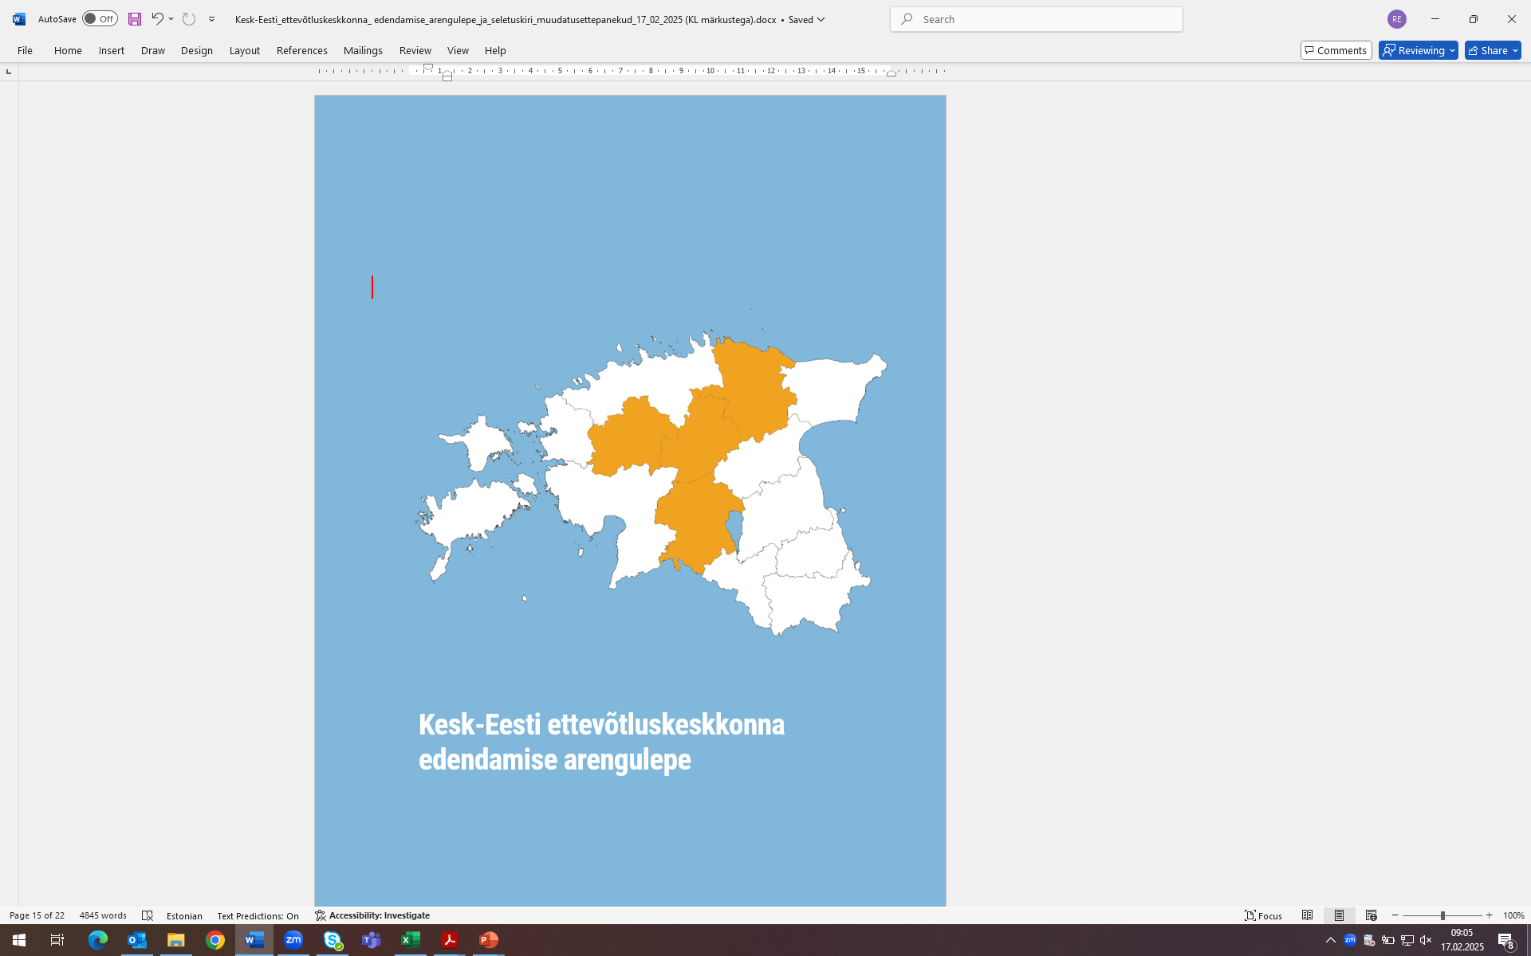
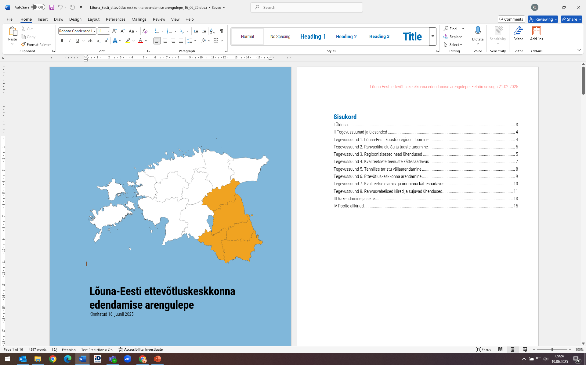
Lepete kinnitamine: 17.02.2025 Kesk-Eesti; 16.06.2025 Lõuna-Eesti

Slide 15
Arengulepete põhisuunad
Kesk-Eesti arengulepe
Lõuna-Eesti arengulepe
Ettevõtlustaristu ja tööstusalad:
kaasaegne taristu + planeeringute kiirendamine
Tööjõu ja hariduse sidumine:
oskustööjõu järelkasv, praktikad,
ettevõtete-koolide koostöö
Innovatsioon ja ettevõtluskasv:
klastrid, inkubaatorid, ettevõtete uuendusmeelsus
Liikuvus ja digitaristu:
tööjõu ligipääsetavus, kiire internet, regionaalne
ühenduvus
Kestlik ettevõtluskeskkond:
energiatõhusus, rohepõhised lahendused,
ühised projektid
Tugev ettevõtluskeskkond:
lisandväärtus, innovatsioon, investeeringute ligimeelitamine
Tööjõu ja talentide hoidmine:
ülikoolide-ettevõtete koostöö, praktikad, värbamis-
programmid
Hea ühenduvus:
raudtee ja teede kvaliteet, ühistransport, rahvusvahelised
ühendused
Elamufond ja teenused:
kvaliteetne elamispind, teenuste kättesaadavus
(haridus, tervishoid)
Regionaalne koostööregioon:
ühine planeerimine, bränd, mastaabisääst

Slide 16
Tegevuskava ja meetmed
2026 arengulepete tegevuskavad:
ajakava, tegevused, vastutus
Meetmete kavandamine
EL uue perioodi meetmed (2028+)
Õigusliku aluse kavandamine

Slide 17
Mida võidame arengulepete mudelist?
Ühtne piirkondlik sisend riigi otsustesse → targemad ja mõjusamad investeeringud (invest. mõju suureneb vähemalt 30%)
Tugevam sisend olulistesse strat. protsessidesse (nt EL 2028+ ja ÜRP 2050)
Vähem dubleerimist ja killustatust → suurem kuluefektiivsus
Ettevõtjate ja KOVide parem kaasamine strateegilise planeerimise algusfaasis → tugevam konkurentsivõime

Slide 18
Aitäh!
rainer.eidemiller@agri.ee
Notes:
Kuidas siis tööriistad, ehk nõukogu ja arengulepe toimivad?
Nõukogude koosseisud koosnevad kolmest peamisest osapoolest: keskvõim, kohalik võim ning ettevõtlusega seotud arengulepete puhul ettevõtjad, st kaasatud on kohe algusest peale kõik olulisemad partnerid.
Vähemalt alguses ei tegele nõukogud ka kogu maailma parandamisega, võetud on üks konkreetne fookus: sel korral ettevõtluskeskkond.
Praeguseks on mõlemad nõukogud käinud koos 10 koosolekul, kaasatud on eksperte, koostatud on arengulepped, mida on tutvustatud nii ministeeriumites kui maakondades, osalt ka kohalikes omavalitsustes.
Lisaks on kogu protsessi toetanud OECD, kes on juulikuus saanud valmis ka oma lõppraporti, milles soovitab arengulepete protsessiga jätkata ning seda täpsemalt reguleerida.

